Slide 1
Lecture 6

Slide 2
我們來回復一下記憶吧

Slide 3
前兩週教了什麼
Data type (int, float, string, …)
Operators (+, -, *, …)
Maybe list …?

Slide 4
list 的補充
可以使用 + 和 *
Ex. list_a + list_b
結合兩個 list
Ex. list_a * n
讓 list 重複 n 次
好用的 dir() （什麼都能用）
dir(list_a) 可以讓你看能用什麼 method

Slide 5
好像 list 又好像不像 list – tuple
跟 list 不一樣，一旦宣告（出現）就不能更改
就是告訴別人（或自己）這個不准改啦！
list 用 square bracket []，tuple 用 parenthesis ().
在程式執行中比較快
能用就用？

Slide 6
更好用的 – dict
用 {}
list 像只有標頁數的字典 -> 東西多了很麻煩
dict 是真的字典 -> key 就像貼了標籤，很好找東西
dict[‘key’] = value 可以用來新增 item
什麼都能裝 -> 當然也能裝另外一個 dict
記得 ‘key’ 一定要用單 / 雙引號，不然會出錯

Slide 7
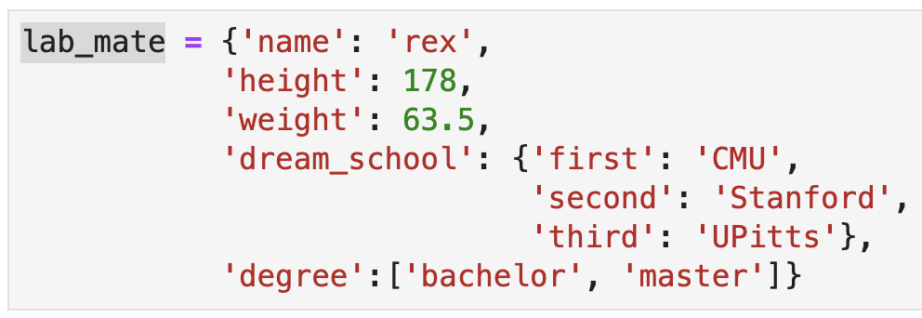
更好用的 – dict
key
value
item

Slide 8
小練習
利用 dict 來建立朋友清單 friends
必須包含
First name
Last name：使用 tuple
Hobbies (3): 使用 dict（以 first, second, third 當 key）
Degree (2): 使用 list

Slide 9
Loop 的概念
假如我們想做一個時鐘顯示秒數
用 60 個變數存 0 ~ 59
當然是用 list
手動執行？-> 一直輸入 print 當然是讓電腦自己跑啊！
可是要怎麼讓他自動？-> loop!

Slide 10
loop 用途
結合 list / tuple / dictionary
分為 for, while 兩種

Slide 11
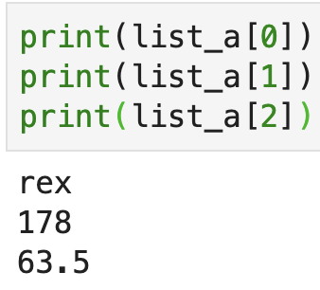
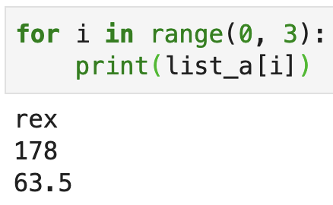
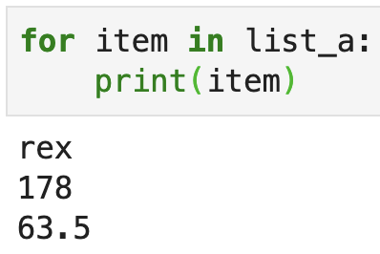
Loop + list / tuple / dict

